Slide 1
Цифровая занятость в цифровой экономике
Дегтярев А.В.
ЭФ МГУ им.М.В.Ломоносова

Slide 2
Предпосылки развития информационного общества

Slide 3
Мир: развитие связи

Slide 4
Ряд стран: проникновение Интернет

Slide 5
население: проникновение Интернет

Slide 6
РФ: Индекс-компонент использования ИКТ

Slide 7
Демографическая яма

Slide 8
Области развития

Slide 9
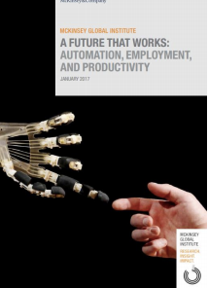
Исследование McKinsey&Company
По данным нового исследования консалтинговой компании McKinsey, к функциям, которые можно автоматизировать, имеют отношение более 1,1 млрд рабочих мест с полной занятостью в мире, из них более 100 млн – в США и Европе.

Slide 10
«Цифровая революция»
Мобильный интернет: смартфоны, планшеты и прочие мобильные устройства
Автоматизация интеллектуального труда
Облачные вычисления: в дополнение к изменениям в экономике информационных технологий предприятий, облачные технологии открывают дорогу всевозможным интернет услугам и новым бизнес-моделям
«Интернет вещей»: сенсоры и приводы, встроенные в машины, инфраструктура и материальные активы
Notes:
Институт McKinsey провел исследование, ходе которого проанализировал более 100 технологий и выделил 12 из них, у которых есть потенциал для того, чтобы до 2025 года произвести глобальный переворот и повлиять на сотни миллионов работающих людей, миллиарды потребителей

Slide 11
Области применения цифрового труда

Slide 12
РФ-ЕС: Использование «облачных» услуг

Slide 13
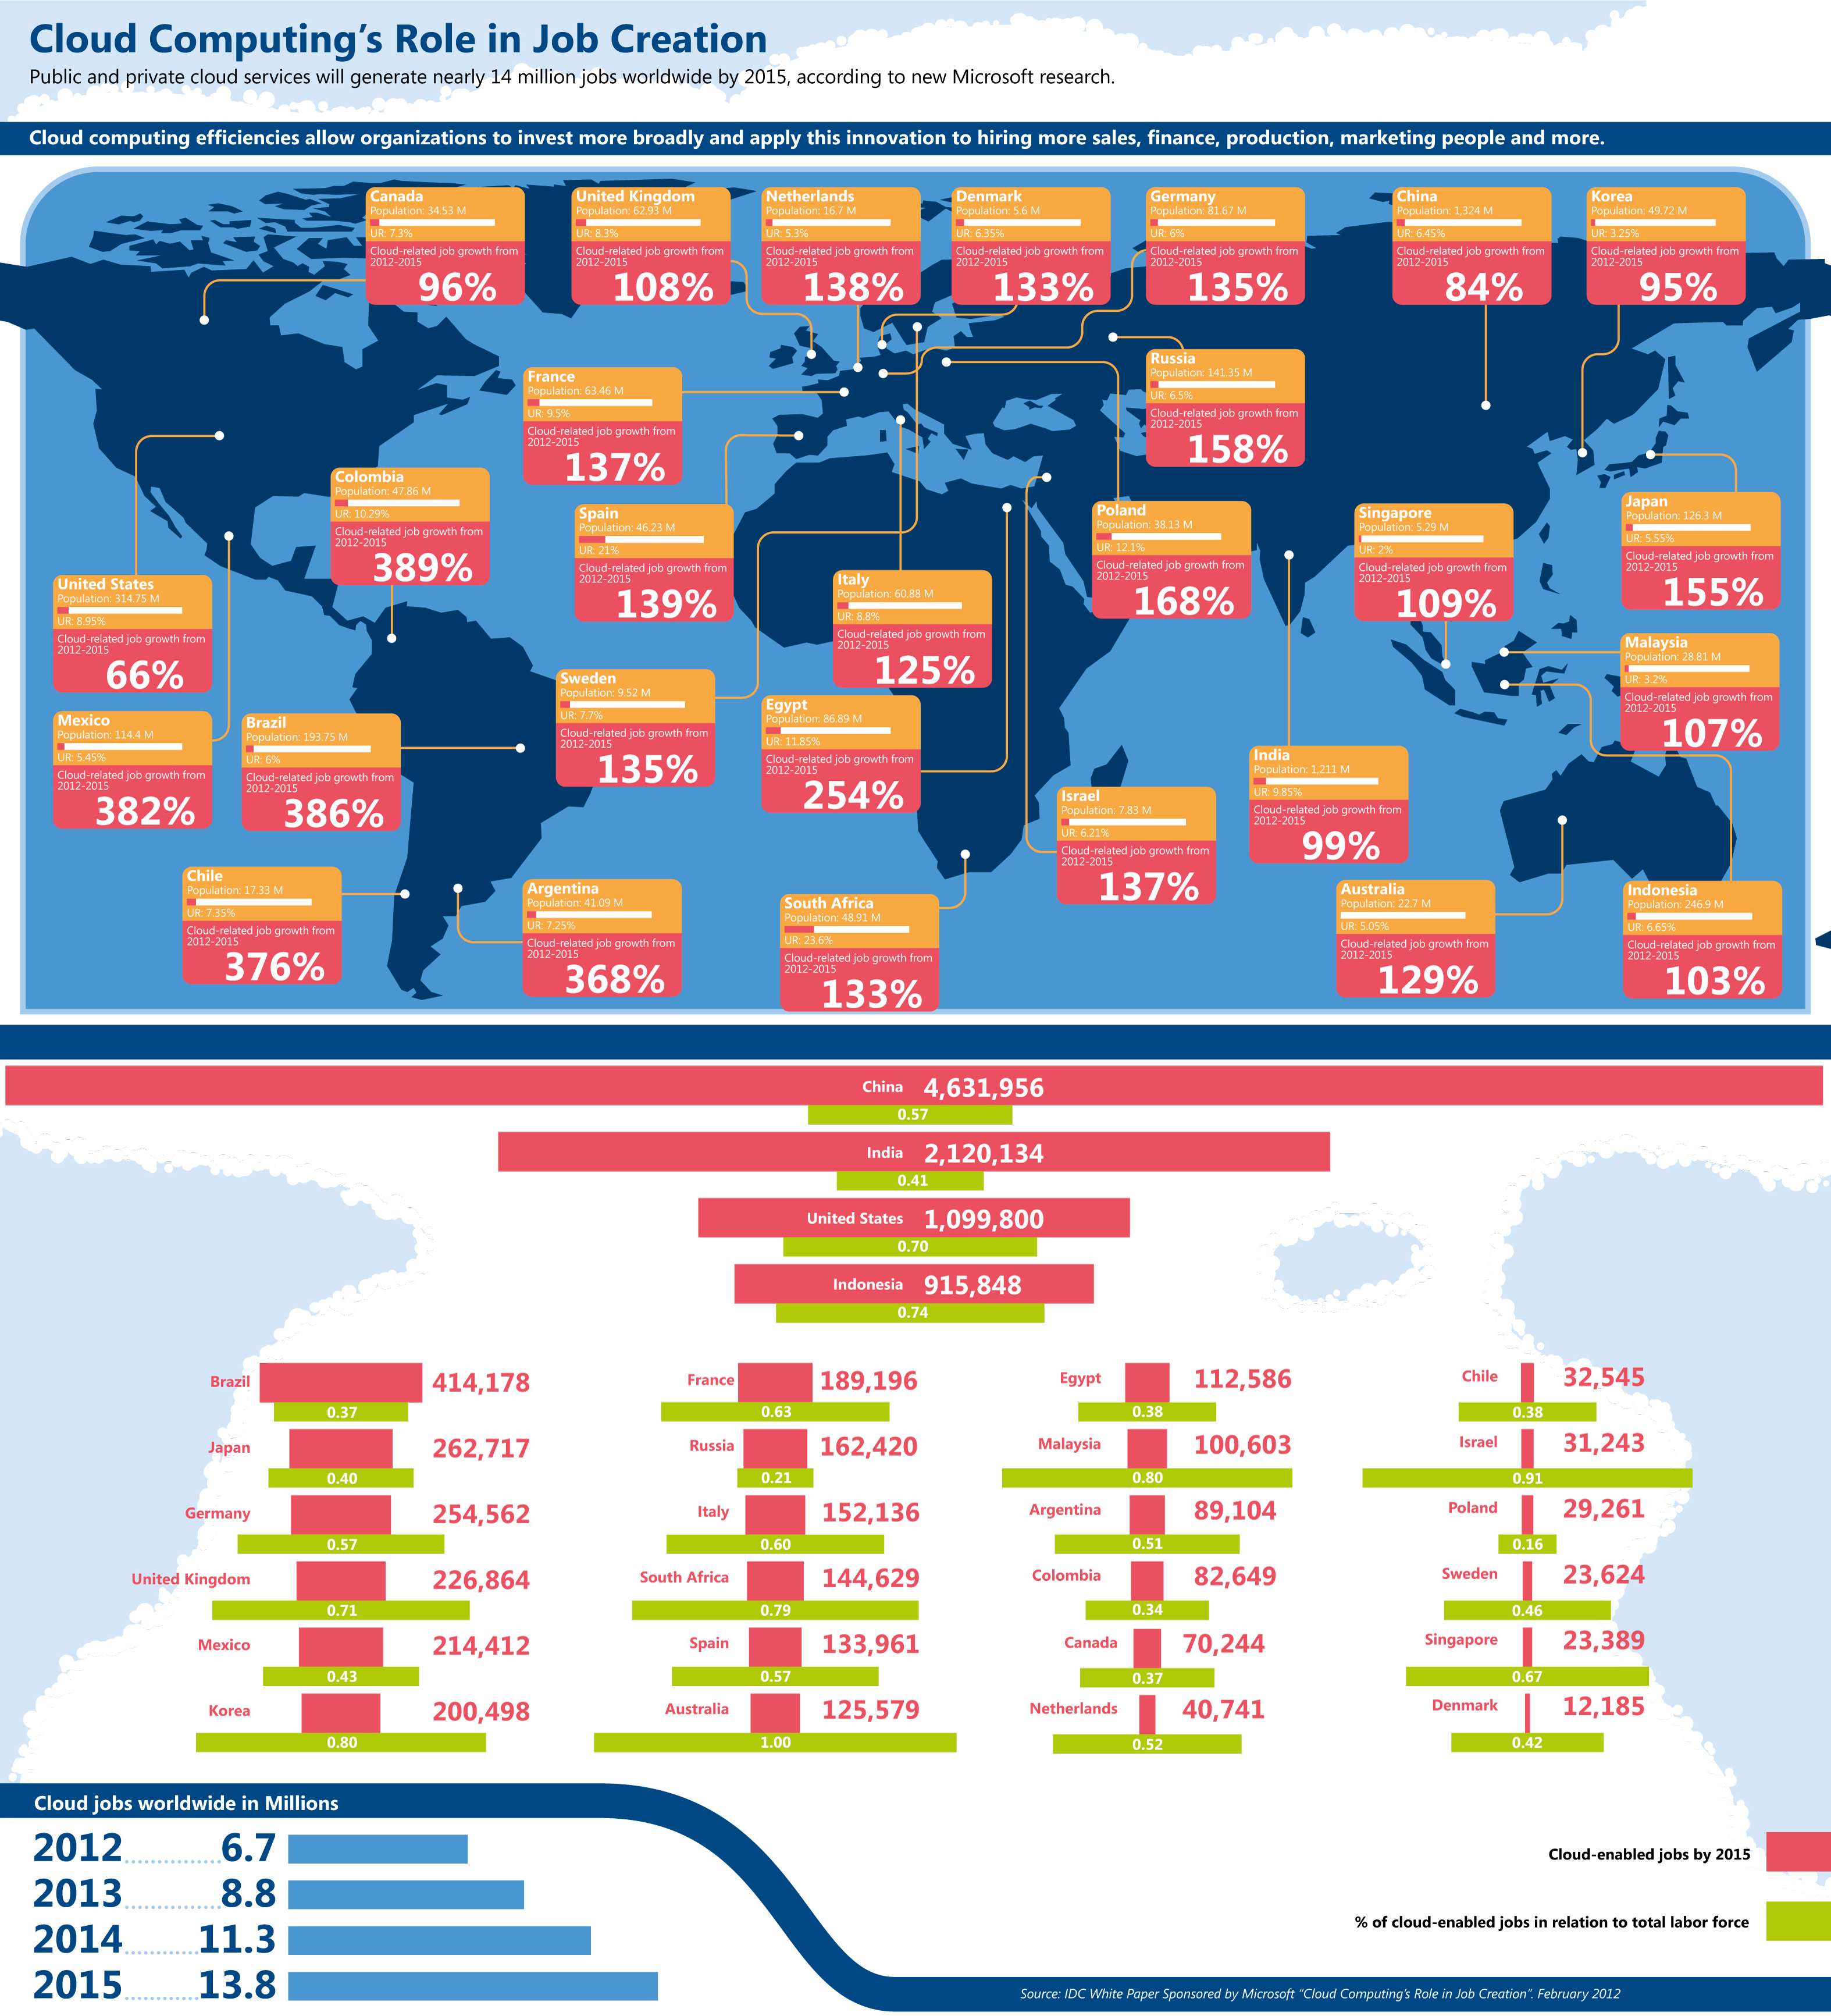
Роль Cloud Computing

Slide 14
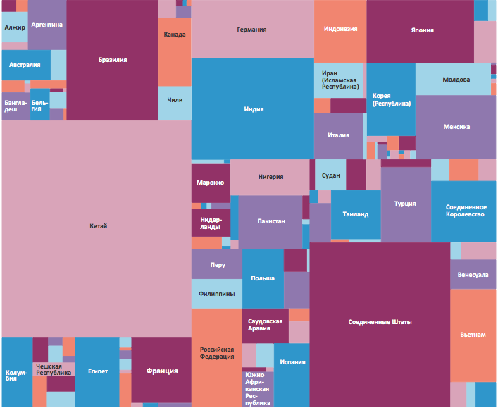
«Цифровые аборигены»

Slide 15
Потенциал автоматизации профессий
Технические возможности (потенциал) автоматизации профессий:
1. <5% профессий (занятий) состоят из активностей, которые возможно автоматизировать на 100%;
2. ~60% профессий (занятий) состоит из активностей которые можно автоматизировать на 80%;
3. Автоматизация возможно менее сего для: психиатры, законодатели;
4. Автоматизация наиболее подходит для: операторы посевных машин,
туроператоров, складских клерков.
3 категории трудовой активности имеют наибольший потенциал для Автоматизации:
1) Сбор и обработка информации (64-69% рабочего времени могут быть автоматизированы)
2) Предсказуемая физическая активность (81% рабочего времени может быть автоматизирован)

Slide 16
Потенциал автоматизации профессий
Наибольший потенциал автоматизации приходится на страны с высоким уровнем заработной платы и большим населением
Заработная плата, в трлн. долл., может быть автоматизирована:
- Китай, 3,6 трлн.;
- США, 2,3;
- Европа (топ 5 экономик), 1,9;
- Индия, 1,1; Япония – 1;
- Остальные страны – 4,6.

Slide 17
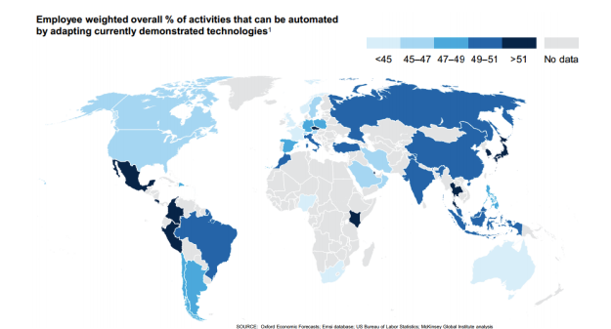
Потенциал автоматизации профессий

Slide 18
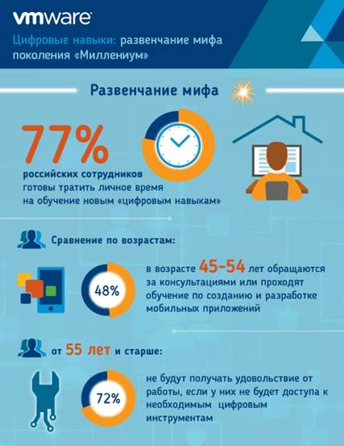
«Цифровые навыки» (must have)
Управление информацией
Обмен данными
Трансакции (E-business): возможность осуществлять финансовые операции
Решение проблем: человек должен уверенно решать проблемы с использованием цифровых навыков, таких как самообучение, используя обратную связь от других пользователей Интернета, а так же с помощью вспомогательных услуг
5. Созидание: навыки для создания базового цифрового контента.

Slide 19
Плюсы цифровой занятости
здоровье населения, поскольку многие заболевания в современном мире вызваны переработками, постоянным пребыванием в офисе и стрессом
дистанционная занятость позволит создать больше рабочих мест и предоставить доступ к рынку труда большему количеству населения
различные исследования показывают, что люди более продуктивны, когда работают в привычных и комфортных для себя условиях
те, кто проводит в офисе долгие часы, нередко лишь имитируют бурную деятельность, и таким образом перейдя на надомную работу должна повыситься производительность труда.

Slide 20
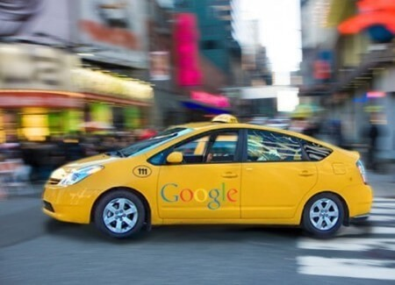
Проблемы цифровой занятости
Технологическая безработица
Инновации способны вытеснять работников не с рынка труда, а на новые рабочие места, не заменяя их
Автоматизация не равняется безработице
Широкомасштабная технологическая безработица нам скорее всего не грозит

Slide 21
Проблемы цифровой занятости
Робот-юрист, который начал работать в Сбербанке в 2016 г., позволит кредитной организации высвободить 3000 рабочих мест по юридической специальности в текущем году.

Slide 22
Проблемы цифровой занятости
Впервые в России, в аптеке No7 "Самсон-Фарма" (ул.Б.Лубянка, 24/15, стр.1) установлена автоматическая линия сбора лекарств "Consis" производства немецкой компании "Willach" для улучшения качества и быстроты обслуживания населения.

Slide 23
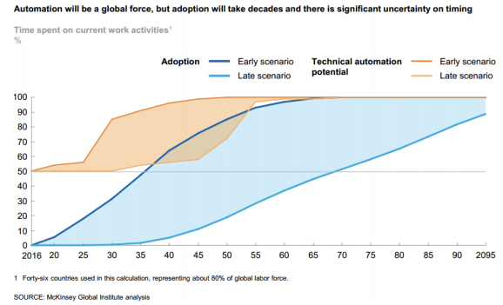
2 сценария для адаптации: Ранний и Поздний
2 сценария развития технического потенциала: Ранний и Поздний
Историческая перспектива:
Быстро (адаптация от 0 до 90%) за ~ 10 лет.
Медленно, за ~ 35 лет.

Slide 24
вопросы

